Slide 1
JVO システムと世界における Virtual Observatory 開発の現状
国立天文台 天文データセンター 白崎裕治

Slide 2
JVO 人員
白崎裕治 (助教)
JVO portal 機能の開発・運用
VOサービスの開発・運用
Christopher Zapart (特任専門員)
FITS WebQL の開発
Gaia データビューアの開発
大石雅寿 (天文情報センター 特任教授）
アドバイザー
IVOA における JVO グループ代表者

Slide 3
Services provided by the JVO system
JVO Portal service
Portal service for accessing VO services
VO data services
VO interface for ALMA, Subaru, Nobeyama data.
Data service for major datasets with dedicated GUI
ALMA
Subaru (Suprime-Cam, MOIRCS, HDS)
Nobeyama Legacy Survey
Gaia DR1, DR2 (ADC is an affiliate data center of Gaia)
FITS WebQL service
FITS Viewer working on a Web browser

Slide 4
ADC computer system
Multi-wavelength Data Analysis System
Servers : FUJITSU PRIMERGY RX2530 M2 x48 (CPU Core 696, Total memory 9TB)
Storage : FUJITSU ETERNUS DX100 S4 (Total 2.4PB, SAN)
Data Archive System
Servers : FUJITSU PRIMERGY etc x81 (CPU Core 1036, Total memory 8TB)
Storage : FUJITSU ETERNUS DX100 S4 (Total 9PB, SAN)
FUJITSU ETERNUS LT270 S2 (Total 3.4PB, tape)
Virtual Observatory System
Servers : FUJITSU PRIMERGY x13 (CPU Core 208, Total Memory 1.6TB)
Storage : FUJITSU ETERNUS (Total 476 TB, SAN)
Newtech SuprimacyIII (Total 500 TB, SAN) (purchased)
The other Systems
...
Total CPU Core 2,200, Memory 21TB, Sotrage 12.8PB
Each system has its own purchased hardware not shown here.
How to reduce the cost of these facilities and operation service ?

Slide 5
Hardware
Storage usage :
ALMA 400TB
Subaru 70TB
Gaia 4TB
Nobeyama 1TB
Characteristics of hardware
FUJITSU lease
Server
CPU: Xeon Gold
Core: 208
Mem: 1.6TB
Network: 10G
Storage
476 TB HDD
1.6TBx10 SSD
Switch
Catalyst 10G
Purchased
Server
various
Storage
500 TB HDD
Switch
LoadMaster
1Gbps
Load Balancer
JVO portal
VO services
Registry
Services
FITS
WebQL
JVO
Portal App
VO toolkit
JVO
Portal App
VO toolkit
JVO FITS WebQL App
JVO Registry App
10Gbps
10Gbps
File servers (NFS)
(ALMA, Subaru, …)
DB cluster (Gaia)
FC 16Gbps
200TB

Slide 6
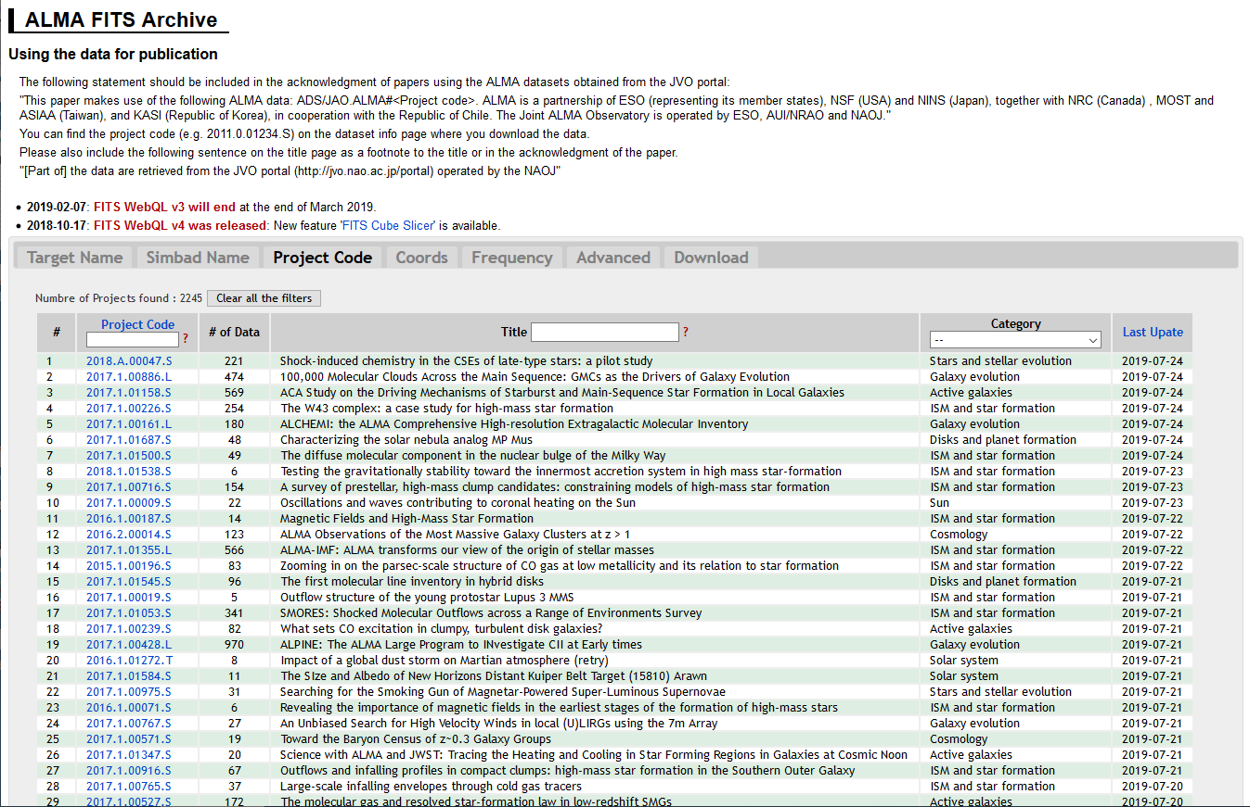
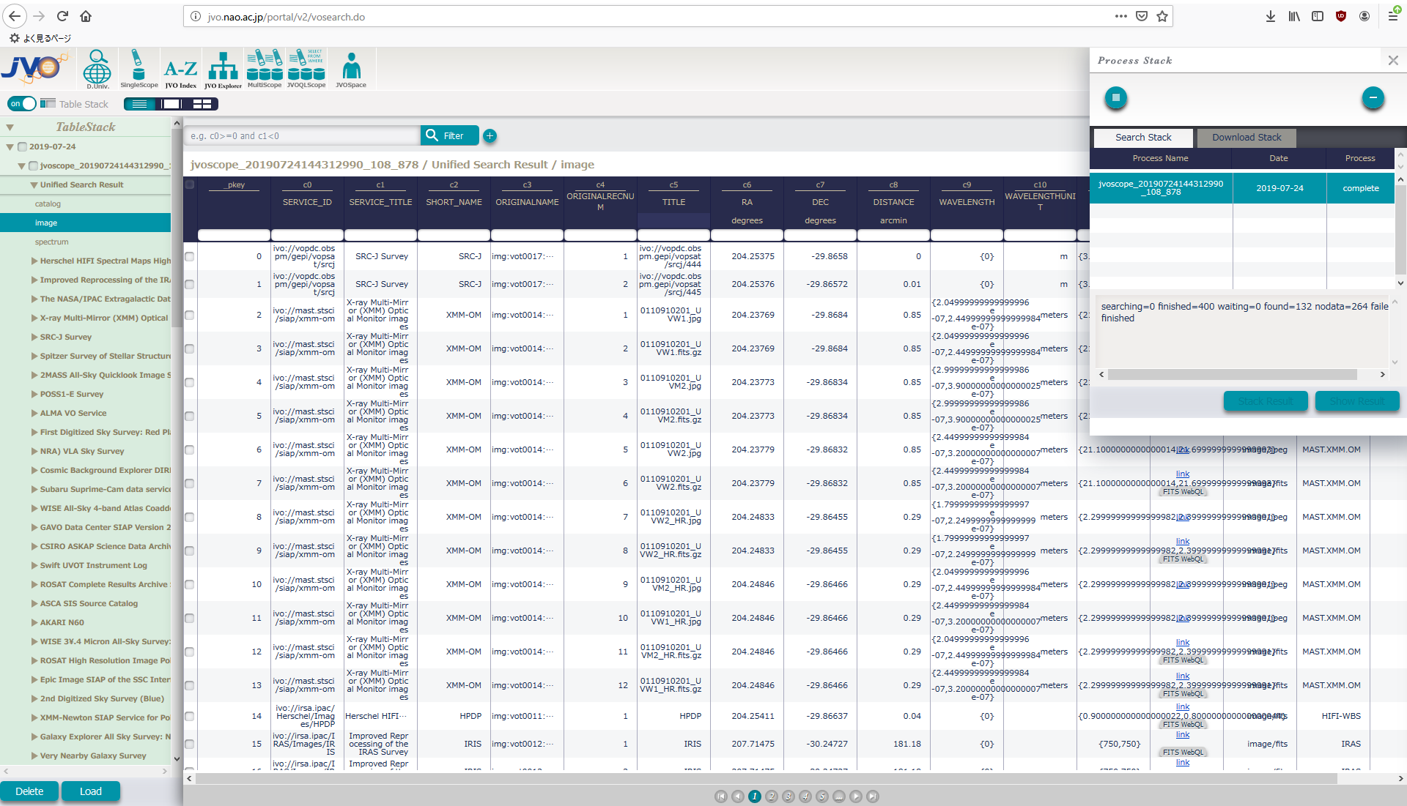
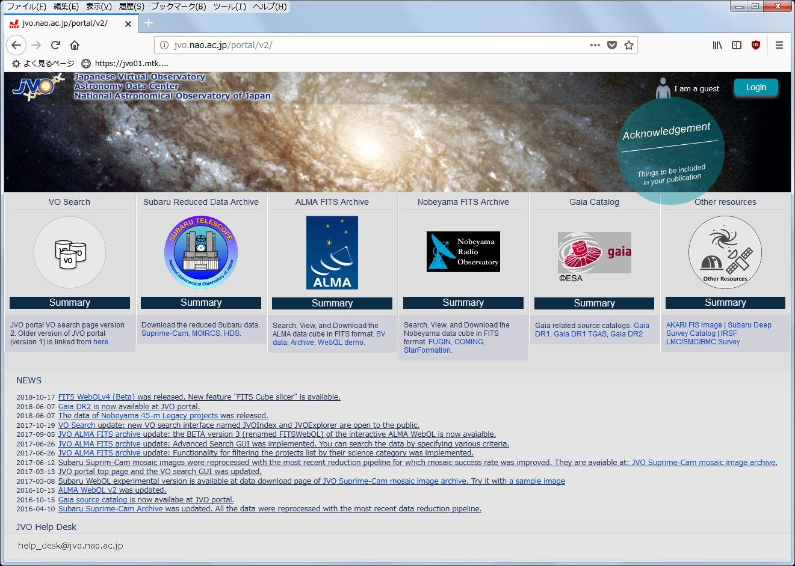
JVO portal
ALMA FITS Archive
MultiScope (parallel VO queries)
http://jvo.nao.ac.jp/portal

Slide 7
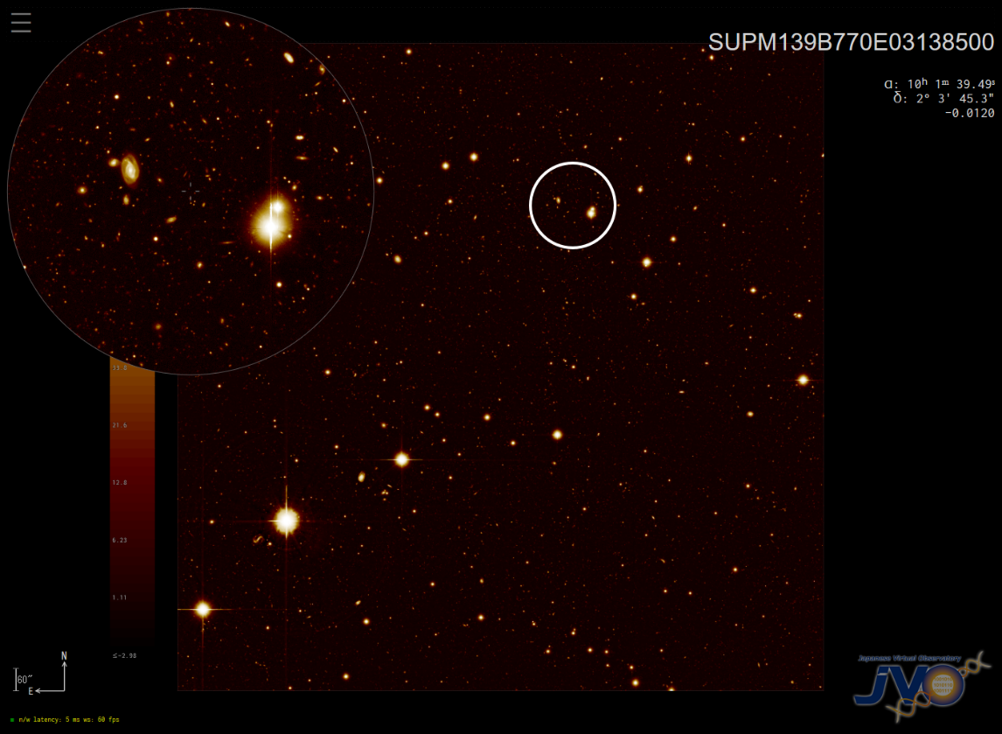
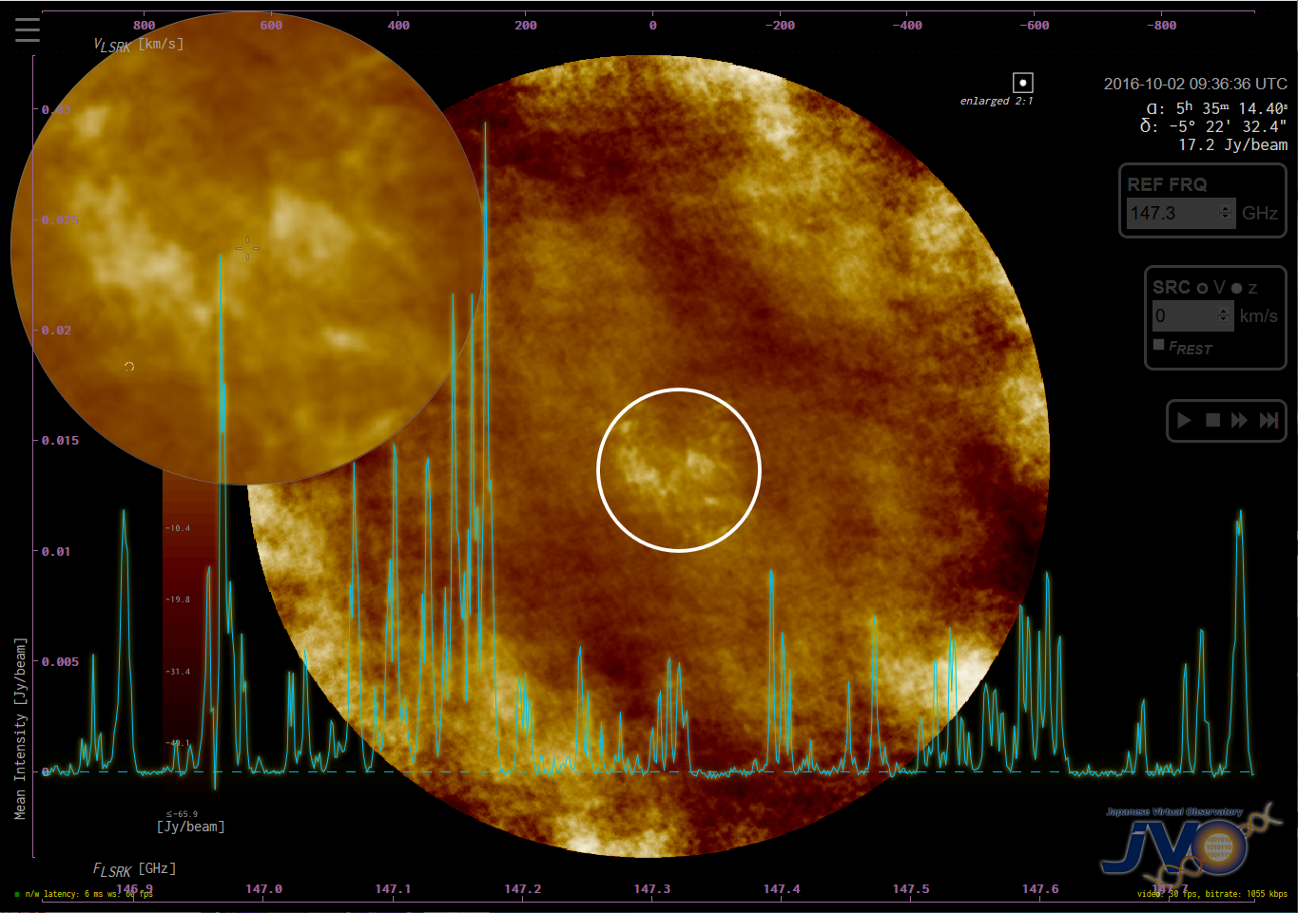
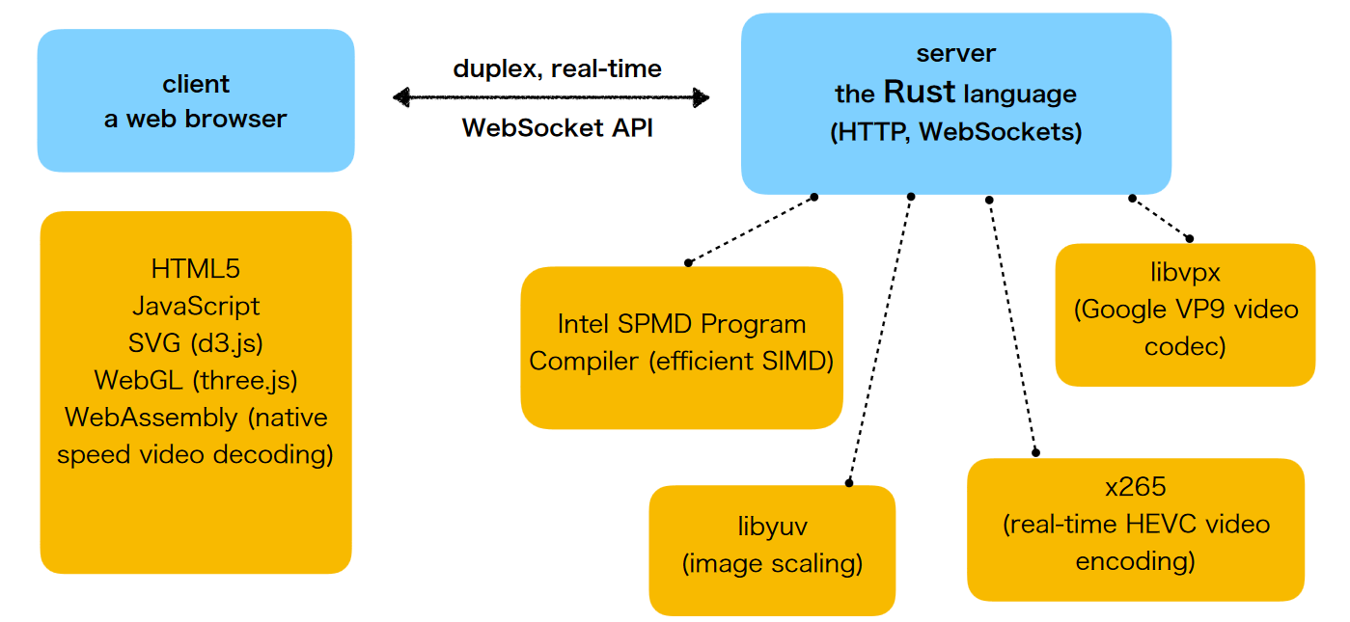
FITS WebQL
ALMA
Subaru
Suprime-Cam
FITS WebQL technical architecture
FITS Viewer running on the Web browser
No need to download FITS
Pixel data are received from the server and they are rendered in the browser using JavaScript library.
Enable to cut-out sub-image to reduced data size to download
Christopher Zapart (2018) ADASS XXVIII

Slide 8
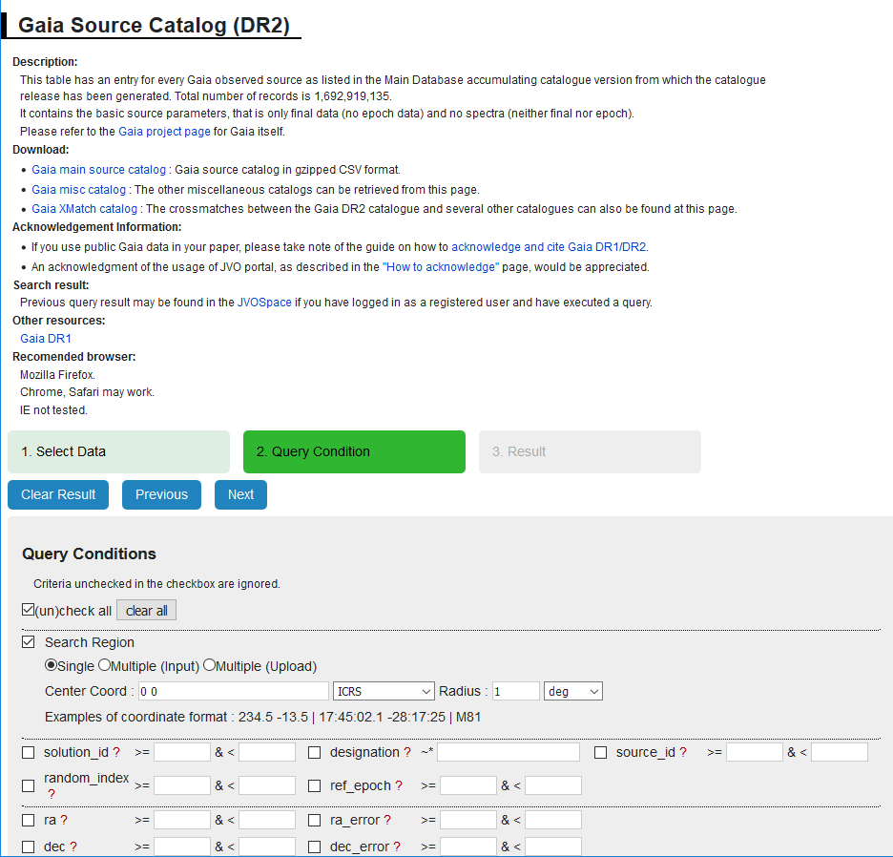
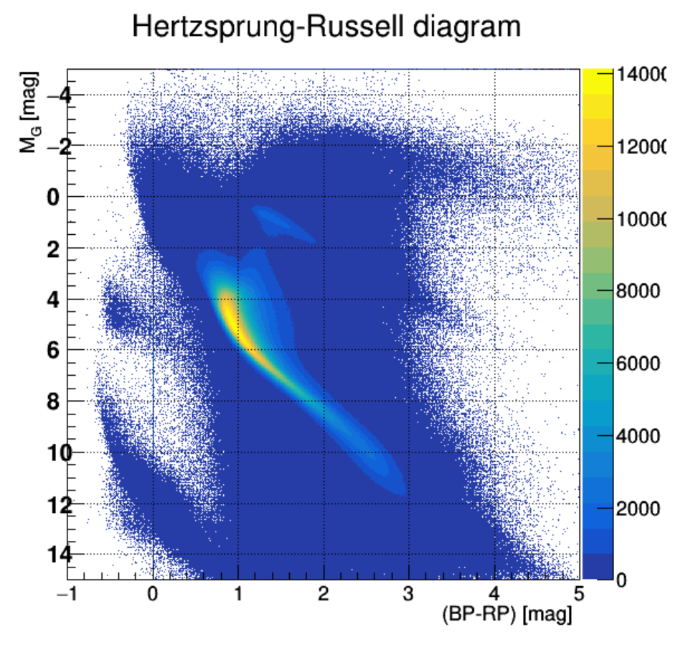
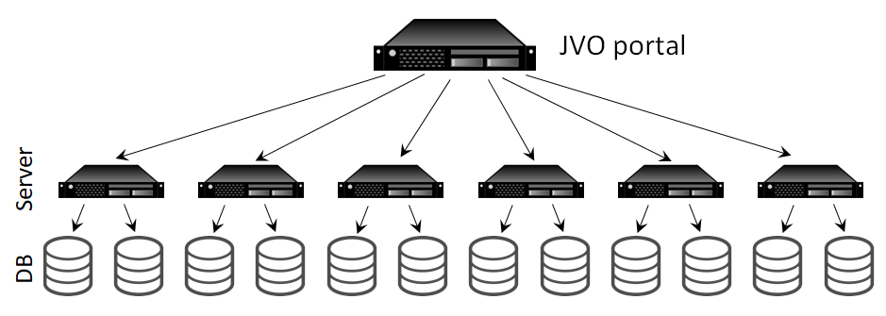
Distributed database system
To enable large query, distributed DB system was developed. The data are registered to the multiple DBs which are stored in different disk to achieve fast parallel I/O.
Currently Gaia source catalog and image metadata collected by VO Crawler from the various VO services are registered in this system.
Creating a plot for billions of data is a time-consuming process too.
We are now developing a Gaia data quick viewer which enables user to visualize the distribution of Gaia source parameters without downloading all the data.
Data are read and binned into a histogram in parallel using the distributed query system. Currently it takes a few tens minutes to read all the data and create a plot.
storage

Slide 9
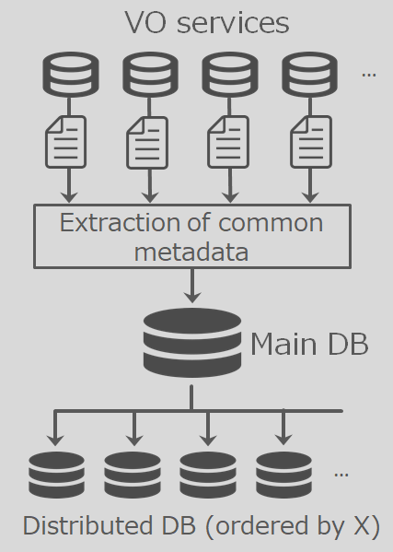
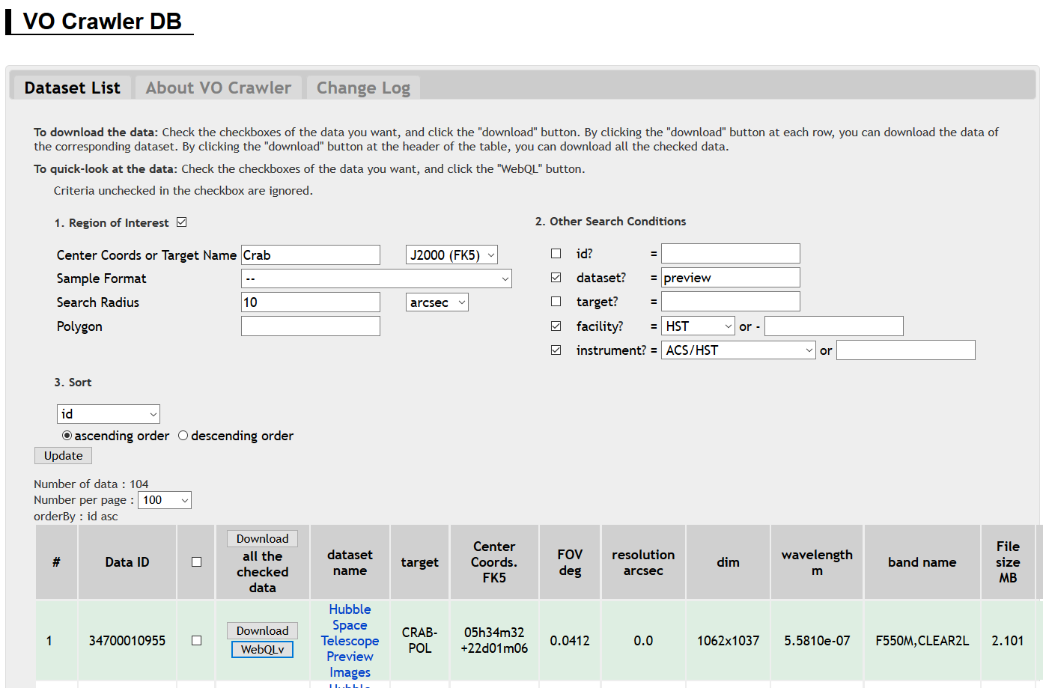
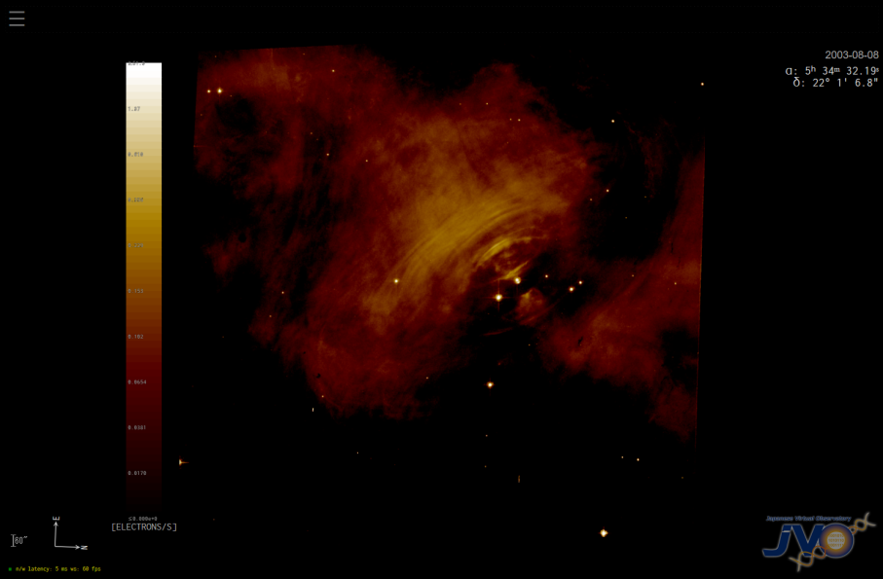
VO Crawling system
Image metadata are collected by crawling the major VO services, and they are registered to the distributed database system.
This allows users to browse and find multi-λ dataset very quickly.

Slide 10
International Virtual Observatory Alliance
VO 標準仕様の作成。21 カ国・地域が加盟
http://www.ivoa.net/
欧州は地域組織としての EuroVO の他、各国毎にも VO グループを組織
米国は国内各組織をまとめた USVOA の他、NASA 系データセンターで組織される NAVO が組織されている。
予算は外部資金によるところが多い。

Slide 11
海外における VO の活動
主要な衛星観測データはほぼ全てが VO による検索が可能。
地上観測データは、サーベイ観測結果については大部分が VO による検索が可能となってきている。
今後観測が開始される大型プロジェクトについては、ほぼ全て VO 対応を予定している。(LSST, WFIRST, Euclid …)
Astropy project との協力による python VO ライブラリの開発も進行している。
VO サイト | リソース数 | 主なデータセット
CDS.VizieR | 19378 | カタログデータ
nasa.heasarc | 1077 | X線データカタログなど
irsa.ipac | 490 | 2MASS,AKARI,DSS,Gaia,Herschel,IRAS,Planck,Spitzer,WISE COSMOS,DENIS,USNO
org.gavo.dc | 165 | 2MASS,AMANDA,ANTARES,GAIA,LAMOST.HIPPARCOS,ROSAT,SDSS,WISE, CALIFA,COSMOS,zCOSMOS
wfau.roe.ac.uk | 128 | GALEX,IRAS,ROSAT,SDSS,2MASS,VISTA,WISE,XMM 6dF,ATLAS,DENIS,FIRST,GLIMPSE,MGC,SuperCOSMOS,2MPZ,UKIDSS,VHS VIDEO,VIKING,VMC,VVV
archive.stsci.edu | 91 | 2MASS,GAIA,GALEX,PanSTARRS,SDSS,TESS,WISE,FUSE,HST,Kepler,ATLAS,FIRST,GSPC,HLA,UltraVISTA,USNO,VIKING,VHS,GOODS,GSC,HDFN,HDFS,HubbleSC
svo.cab | 84 | COROT,GAIA,CALAR ALTO ALHAMBRA
uk.ac.le.star.tmpledas | 56 | LEDAS
mssl.ucl.ac.uk | 54 | HINODE,GOES,Polar,Ulysses,Voyager,Wind,SOHO,RHESSI,XMM
mast.stsci | 50 | HST,GALEX,CANDELS,CLASH,HUDF,GOODS,HDF,COSMOC,HDFS,XMM,FUSE,GALEX, FIRST
VO サイト | リソース数 | 主なデータセット
sdss.jhu | 48 | SDSS,ROSAT,2dF,USNOB,FIRST
ia2.inaf.it | 47 | VIPERS,WINGS,PLANCK,TNG
vopdc.obspm | 45 | GAIA,HESS
helio-vo.eu | 34 | Heliophysics
cadc.nrc.ca | 34 | GEMINI,CFHT,HST,JCMT,UKIRT
edu.gavo.org | 33 | For education
esavo | 31 | HST,Herschel,ISO,XMM
astronet.ru | 31 | DENIS,Gaia,SDSS,TWOMASS,2XMM,USNO
ivoa.net | 29 | VOStandard
ned.ipac | 21 | NED
uk.ac.cam.ast | 20 | 2dF,INT,Hipparcos
asu.cas.cz | 19 | LAMOST
jvo | 17 | Subaru, ALMA, Nobeyama
China-VO | 17 | LAMOST
xcatdb | 14 | XMM
…

Slide 12
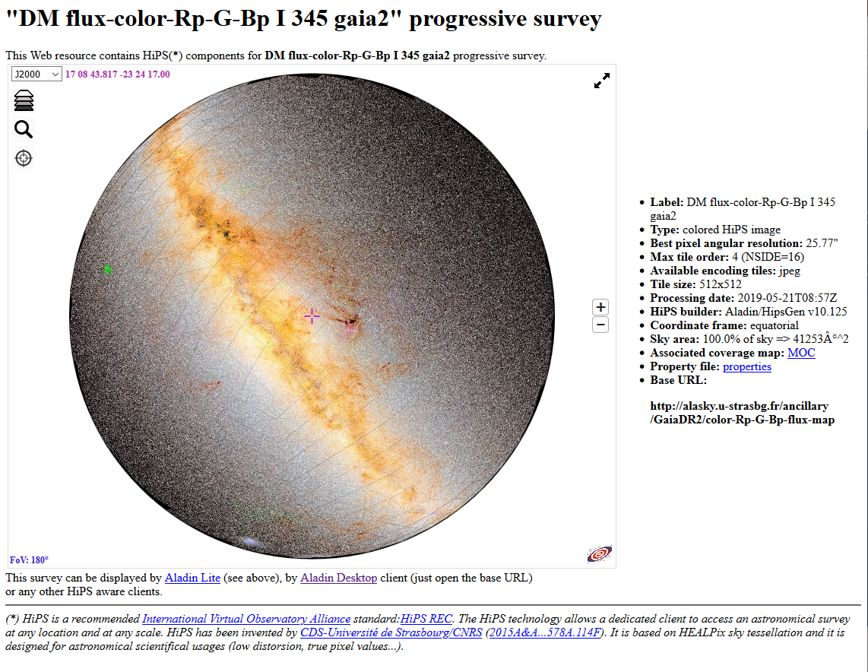
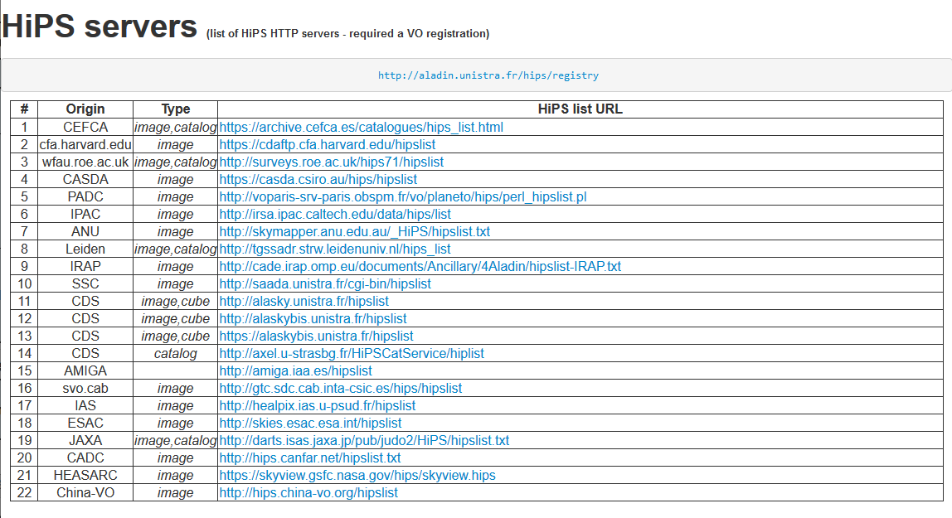
HiPS
http://alasky.u-strasbg.fr/ancillary/GaiaDR2/color-Rp-G-Bp-flux-map/
観測データ（画像）取得領域の確認や、取得されたデータのクイックルック等が可能な VO インターフェイス。
現在 800 種以上の画像データセットなどが公開されている。
http://aladin.u-strasbg.fr/hips/list

Slide 13
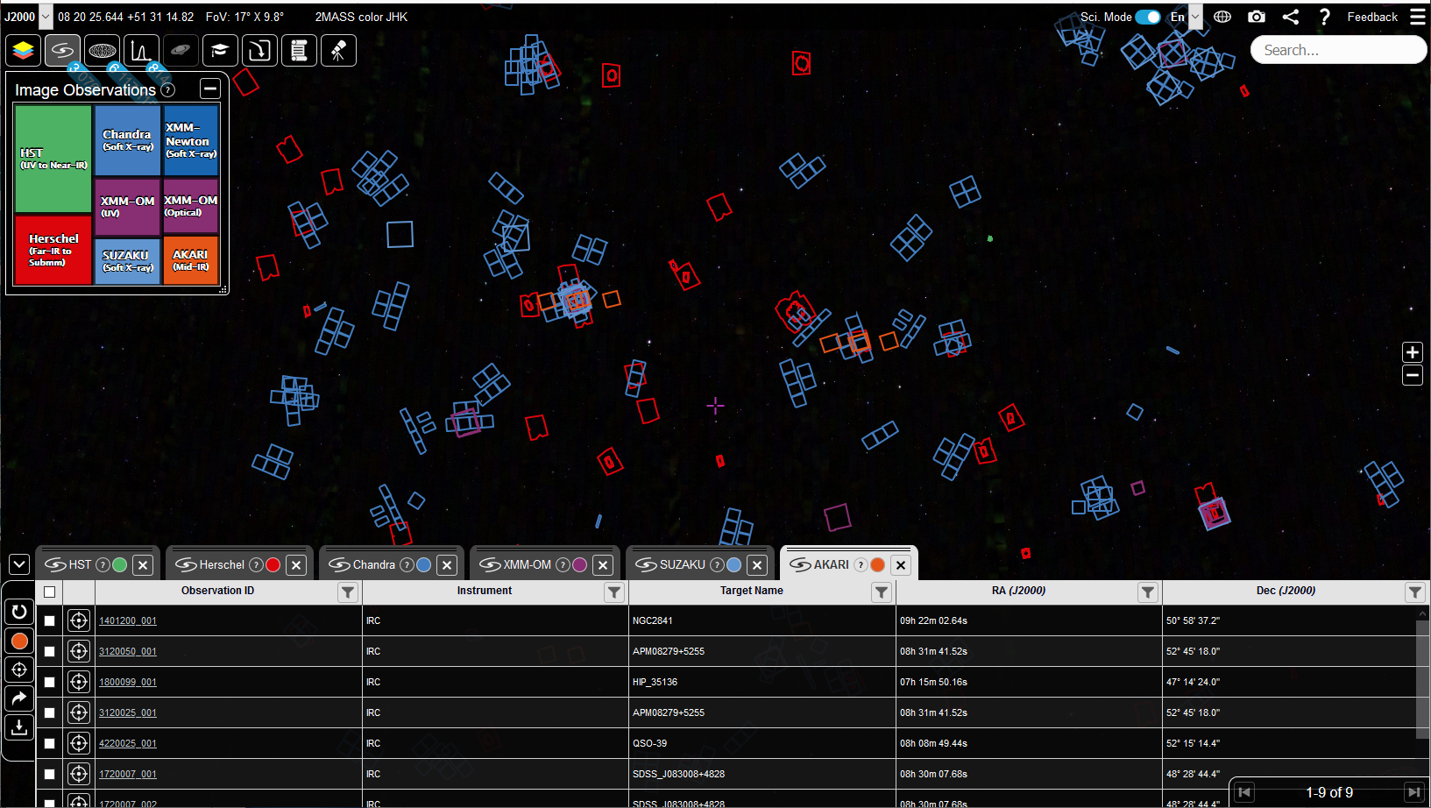
ESASky & pyESASky
ESASky : Web portal for discovering multi-λ observations
pyESASky : interactive widget used within Jupyter notebook and JupyterLAB
https://sky.esa.int/

Slide 14
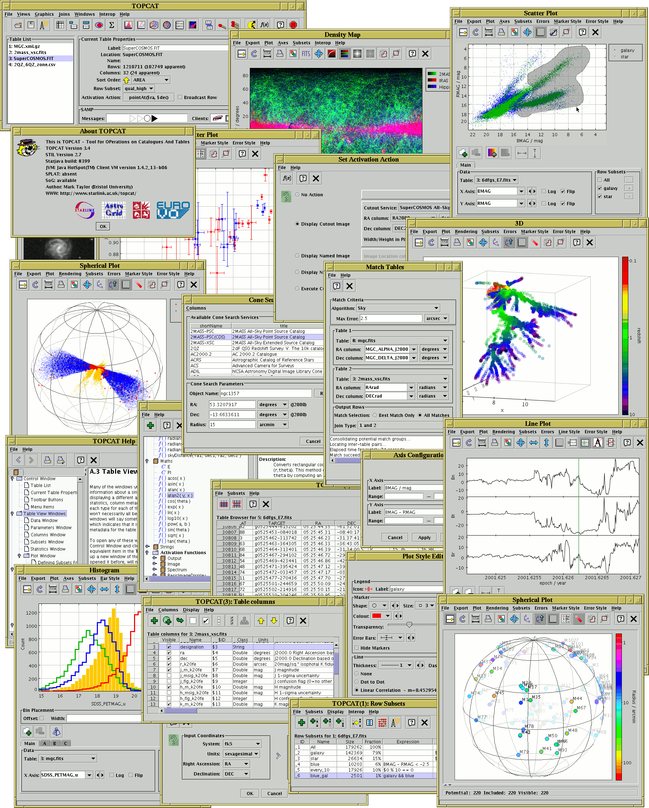
Topcat
http://www.starlink.ac.uk/topcat/
Mark Taylor
様々な種類のプロット
データはローカルファイルからロードする他、VOサービスからも取得可能。
複数カタログのクロスマッチ機能など。

Slide 15
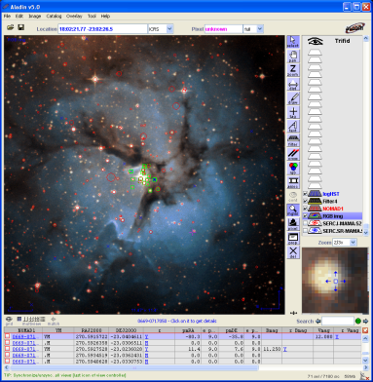
Aladin
フランス ストラスブルグ天文データセンター (CDS)
画像データ、カタログデータを取得し表示。
ローカルファイル
Aladin 画像・カタログサーバー
VO サービス

Slide 16
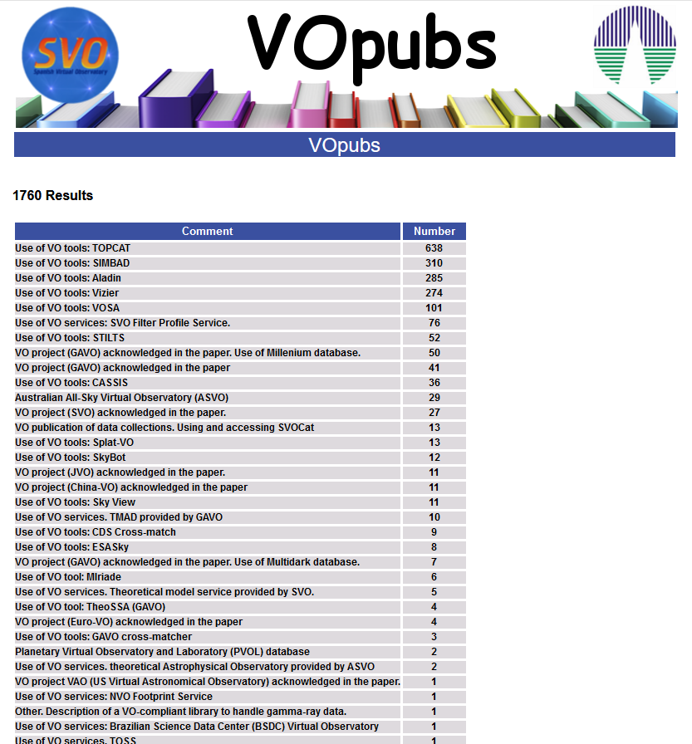
研究成果
本文に “JVO” を利用したことが明示されている査読論文
SVO による VO を利用した査読論文調査結果
年 | 論文数
合計 | 31
2019 | 8
2018 | 3
2017 | 5
2016 | 9
2015 | 1
2014 | 1
2013 | 2
2012 | 0
2011 | 1
2010 | 1
http://jvo.nao.ac.jp/science.html
http://sdc.cab.inta-csic.es/vopubs/jsp/result.jsp?order=pub_id&bib=&com_id=-&com=&m_in=01&y_in=2015&m_en=02&y_en=2020&submit=Submit

